Slide 1
Lean Canvas та тестування гіпотез
Оксана Крикун | керівник відділу продакт менеджменту, SoftServe

Slide 2
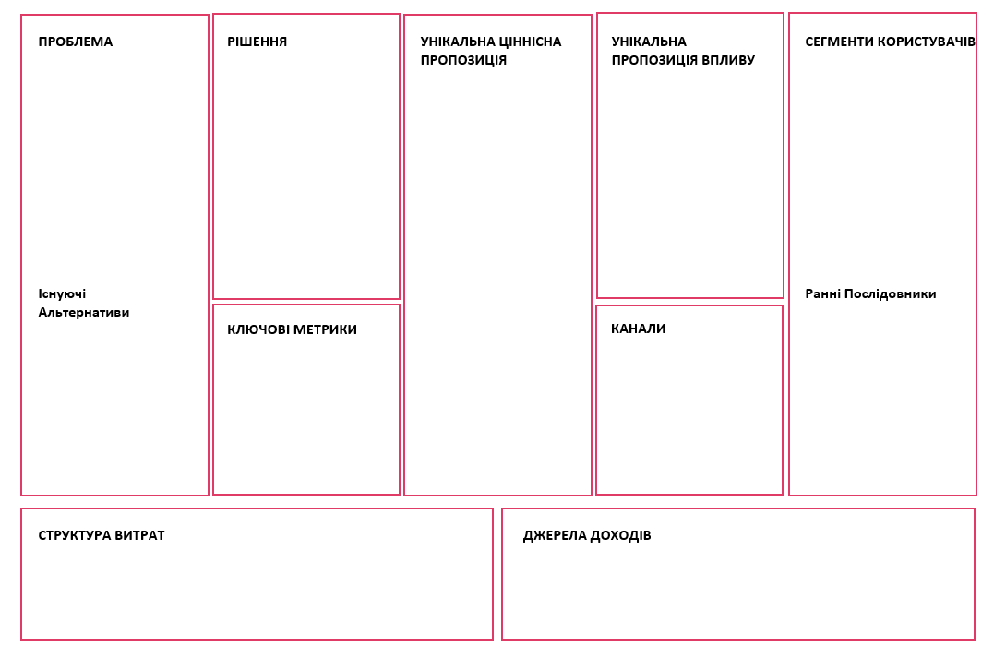
Лін канва

Slide 3
Приклад

Slide 4
ЯК ПРАЦЮВАТИ З ГІПОТЕЗАМИ?
Формулюємо гіпотезу
Визначаємо критерії успішності
Плануємо метод тестування гіпотез
Вимірюємо результат

Slide 5
Визначаємось з методологією тестування гіпотез
Якісні (Qualitative)
Кількісні (Quantitative)
Міксовані
Фокусується на визначенні індивідуальних проблем, потреб задля подальшої розробки глибинних висновків Приклади: Інтерв’ю, спостереження, фокус-групи
Підхід, який базується на великій кількості відповідай та аналізі з використанням статистичних методів Приклади: опитування, аналітика вебсайту
Підхід, який бере краще з двох світів: кількісного та якісного Приклад: глибинні інтерв'ю на основі статистичних показників користування продуктом

